Slide 1
Object scripteur – Coté technique
frederick.ohlmann@gmail.com - https://github.com/TheLazyHase

Slide 2

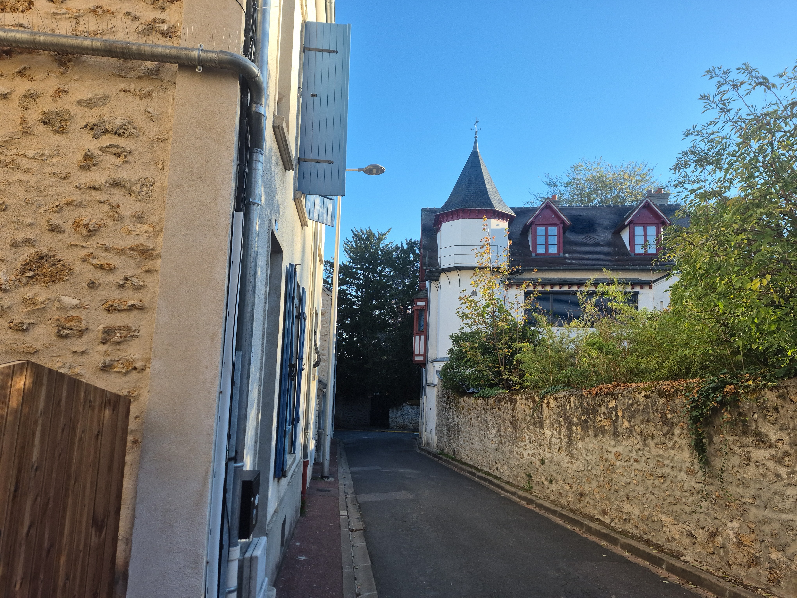
Présentation
Isabelle Tisserant, senior backend engineer
Spécialisée en traitement de donnée et forte charge
Connaissances en front et infrastructure...
… mais pas en design
Vit dans la banlieue sud de Paris
Jungle urbaine de Evry
frederick.ohlmann@gmail.com - https://github.com/TheLazyHase

Slide 3
Aparté sur les assistants de code
Pourquoi ne pas les utiliser
Pas de gain de vitesse prouvé
Hallucinations inévitable
Rend la maintenance difficile
Couts difficile à maitriser
Effet délétère sur l’estime de soi
Trés fatiguant à utiliser
frederick.ohlmann@gmail.com - https://github.com/TheLazyHase

Slide 4
Aparté sur les assistants de code
Pourquoi les utiliser
Donne un brouillon plutôt que partir d’une page blanche
Faire plaisir à la direction
Ponctuellement des accélérations
Parfois plus amusant que de faire soi même
frederick.ohlmann@gmail.com - https://github.com/TheLazyHase

Slide 5
Aparté sur les assistants de code
Conseils
Les utiliser sur un scope minimal et bien défini
Output court (<50 lignes)
Privilégier les taches bien connus
frederick.ohlmann@gmail.com - https://github.com/TheLazyHase

Slide 6
Le serveur de chat
Mécanique
Serveur central HTTP, avec optionellement des websockets
Vous pouvez demander des feature à la team backend (moi)
Vous pouvez rapporter des bugs
Limites
Pas de modération
Historique limité (100 message par salon)
frederick.ohlmann@gmail.com - https://github.com/TheLazyHase

Slide 7
Le client de chat
Étapes
Authentification
  Base : demander un token JWT et le stocker
  Avancé : création de compte, renouvellement de token, …
Réception de message
  Base : Recevoir les messages
  Avancé : utiliser une websocket, gérer les déconnections, …
Écriture de messages
  Base : écriture simple de nouveau messages
  Avancé : emoji, édition, upload d’images ...
Ca
frederick.ohlmann@gmail.com - https://github.com/TheLazyHase

